Slide 1
LAB B3 : Temperatur-Messung
Anwendungen
Spezifikation
Messung der Umgebungs-Temperatur
Zur Messung der Umgebungs-Temperatur wird eine Schaltung benötigt für einen Temperatur-Bereich von -50 … +100°C mit einer Genauigkeit von +/− 0.5 K.
Funktionsbeschreibung
Aufbauend auf der Präzisions-Stromquelle (LAB B2) wird diese leicht modifiziert und in Verbindung mit einem genauen Industrie-Standardfühler mit einer zweiten Strom-Quelle erweitert. Daraus ergibt sich eine Brückenschaltung über die als Differenz die Temperatur-Ausgangsspannung entnommen wird. Zur Anzeige wird der 200mV-Bereich eines Multi-Meters benutzt. Die Dimensionierung der Schaltung ist so gewählt, dass die Temperatur direkt in °C abgelesen werden kann. Dabei entspricht 1°C genau 1.0 mV am Multi-Meter.
Die Brücke besteht aus zwei Zweigen, der linke entspricht der Stromquelle aus Lab B2 mit dem Temperatur-Fühler PTC-1 und der rechte aus der zweiten Stromquelle mit R-0°C, T-2 und R-REF2. Da der rechte Stromquellen-Zweig schaltungsmäßig parallel mit dem linken Zweig verbunden ist, ergibt sich bei gleich großen Emitter-Widerständen (R-REF1 = R-REF2) ein identischer Strom IC,T-1 = IC,T-2 . Diese Anordnung wird auch als Stromspiegel bezeichnet, da der Strom von T-1 nach T-2 gespiegelt wird. Unter dieser Voraussetzung ergibt sich zwischen den Brückenzweigen eine Spannung von Null (0.0 mV), wenn der Widerstand des Temperatur-Fühlers mit dem Widerstand R-0°C identisch ist und damit 0°C entspricht.
Genauere Betrachtung der Dimensionierung der Schaltung:
Um die richtige Ausgangs-Spannung zu erhalten und die Toleranz der Referenz-Spannung IC-1 zu berücksichtigen, wird die Referenz-Spannung mit dem Poten-tiometer POT-1 am Widerstand R-REF2 auf genau 1.222 V eingestellt. Dadurch fließt in beiden Brückenzweigen der gleiche Strom von IC,T-1/T-2 = 1.222 V / 4.7 kΩ = 260 µA. Die Referenz-Spannung hat nun den Wert, dass sich mit dem Temperatur-Koeffizienten des Temperatur-Fühlers PTC-1 genau eine Spannungsänderung von 1.00 mV / K ergibt und die Temperatur direkt in °C angezeigt wird. Für die 0°-Anzeige muss R-0°C damit den genauen Wert des Temperatur-Fühlers bei 0°C haben.
Der Temperatur-Fühler wird als Standard in der Industrie für genaue und reproduzierbare Messungen verwendet. Er besteht aus einem Widerstands-Element aus hochreinem Platin, das einen positiven Temperatur-Koeffizienten TK hat und abgekürzt als PTC (Positive Temperature Coefficient) bezeichnet wird. Allgemein nennt man ihn Pt-1000, wobei „Pt“ für das chem. Element Platin und „1000“ für den Widerstands-Wert 1000Ω bei 0°C steht . Er wird bei der Herstellung bei 0°C genau auf 1000 Ω abgeglichen. Bei der SMD-Ausführung wird mäanderförmig eine dünne Schicht auf ein Keramik-Substrat aufgebracht bzw. aufgedampft. Mit einer Lupe wird diese Struktur sichtbar. Für die Fühler gibt es Toleranz-Klassen mit Genauigkeiten bis +/− 0.1K. Die Standard-Genauigkeit liegt bei +/− 0.3 K.
Formeln
Notizen / Bemerkungen
Umess = IT-1 x TKPt-1000 x TU = 260µA x 3.85 Ω / K x TU = 1.001 mV x TU
(TU entspricht der Umgebungs-Temperatur)
Streng physikalisch wird die Temperatur immer als absolute Temperatur in der SI-Einheit K (Kelvin) angegeben. Die °C-Skala ist ihr gegenüber nur um 273.15 K nach oben verschoben und wurde der K-Skala angepasst. 1K entspricht 1°C (Differenz).
Signale / Messwerte: Trotz kleiner Nichtlinearität des Fühlers wird im oben gewünschten Temperatur-Bereich die angestrebte Genauigkeit erreicht.

Slide 2
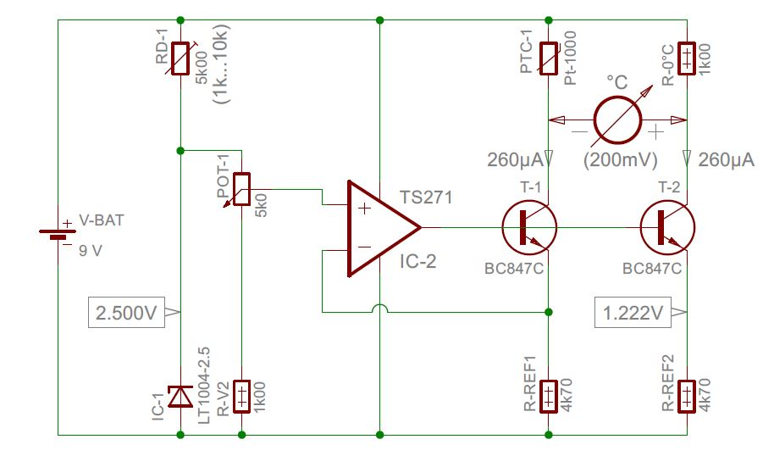




LAB B3 : Temperatur-Messung
T1
+9V
T2
Re

